Slide 1

Surdo Adapter

Slide 2
РЕАЛИЗАЦИЯ ПРИЛОЖЕНИЯ ПОД ПЛАТФОРМУ ANDROID ДЛЯ СИНХРОННОГО ПЕРЕВОДА РЕЧИ В АНИМАЦИЮ ЖЕСТОВОГО ЯЗЫКА
Научный руководитель:
старший преподаватель кафедры МСС
А. С. Гусейнова

Slide 3
Проблема
· в автошколе глухим и слабослышащим трудно общаться с инструктором по вождению
· студент автошколы во время движения
понимает указания преподавателя с большой задержкой

Slide 4
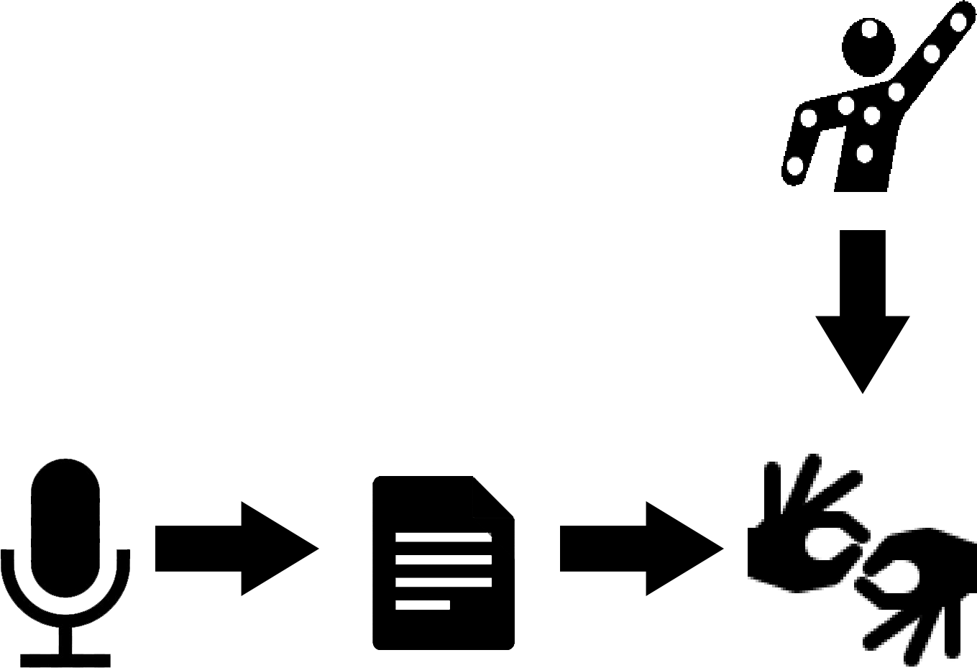
РЕШЕНИЕ:
Используем распознавание речи,
по полученным данным показываем
анимацию жестов, записанных заранее
с помощью захвата движений (MOCAP)
реального человека

Slide 5
Зачем нужна анимация?
“Скорость распознавания жестов
глухими выше скорости распознавания текста”
(с) Елена, слабослышащая, преподаёт у глухих
в автошколе, для которой мы делаем проект

Slide 6
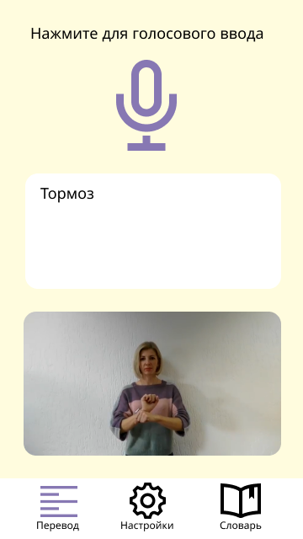
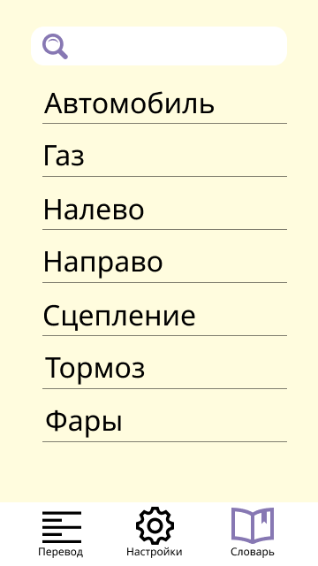
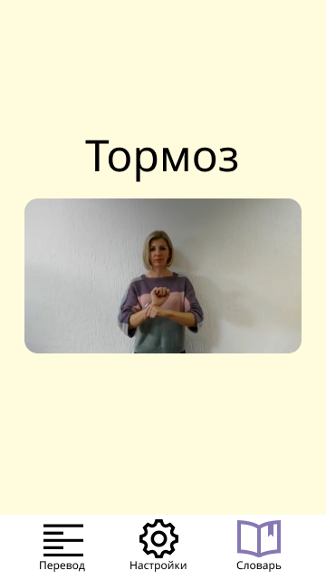
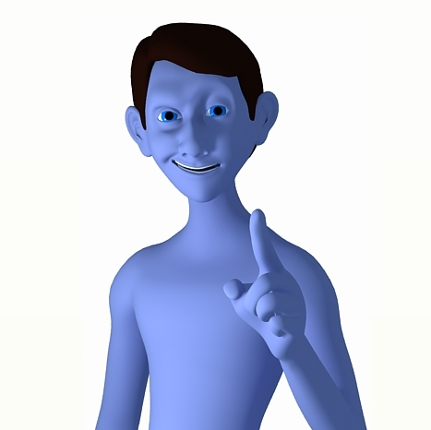
Интерфейс
Главный экран при вводе
Экран словаря
Главный экран при выводе

Slide 7



Архитектура
Клиентское приложение
Целевой словарь
Распознавание речи

Slide 8
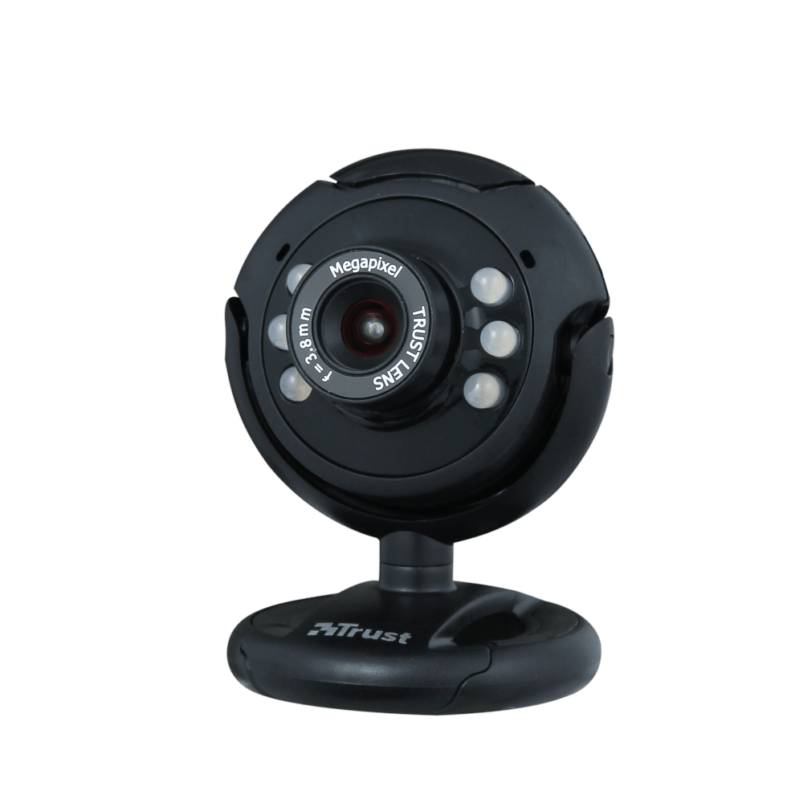
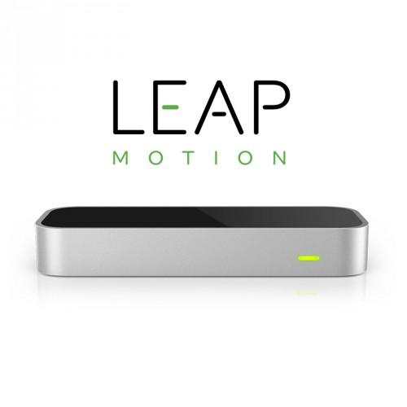

Технические аспекты решения
С помощью веб-камеры снимаем лицо человека, показывающего жесты
Целевой словарь
С помощью Leap Motion
снимаем руки человека, показывающего жесты.
Leap Motion позволяет
определить положение всех составных частей
рук в пространстве
С помощью iClone 7 объединяем полученные с веб-камеры и Leap Motion данные, проецируем их на 3D-модель человека, получаем анимацию одного слова или фразы, записываем анимацию в базу данных с целевым словарём.

Slide 9


Аналоги

Slide 10
Преимущества
- Не нужен интернет
- Переводит пословно,
а не целыми фразами,
что увеличивает скорость
распознавания человеком
Целевой словарь снижает размер приложения и увеличивает скорость работы

